Slide 1
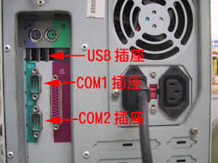
RS 232介紹

Slide 2
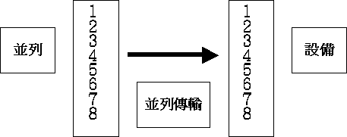
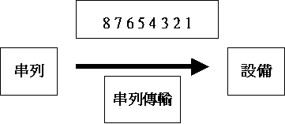
通訊的種類
通常通訊的型式可以區分為兩種，其一為並列傳輸式的通訊(Parallel Communication)，另一種則為串列傳輸式的通訊(Serial Communication)。

Slide 3
RS-232是美國電子工業聯盟（EIA）制定的序列資料通訊的介面標準，原始編號全稱是EIA-RS-232（簡稱RS232）。它被廣泛用於電腦串列埠外設連線。
PC機上的COM1、COM2介面，就是RS-232C介面。RS-232對電氣特性、邏輯電位和各種信號線功能都作了規定。

Slide 4
連接器
DB25、DB15、DB9
目前PC上多為DB9
RS-232的通訊埠是每部電腦上的必要配備，通常含有COM1與COM2兩個通道，早期的電腦將COM1以9Pin的接頭接出，而以25 Pin的接頭將COM2接出，新一代的電腦均以9Pin的接頭接出所有的RS-232通訊埠。

Slide 5
在電腦上的RS-232均是公頭，即使是25Pin也是公頭
印表機連接埠也是25Pin，不過它是母頭

Slide 6
資料流動模式
當資料傳送與接收，傳輸線上的資料流動情形可以分成三種
單工：資料流動只有一個方向時
半雙工：資料流動是雙向，但同一時間只能一個方向行進
全雙工：資料流動是雙向，且具有兩個方向的傳輸能力時

Slide 7
串列埠的工作模式
串列通訊的方式可以分為同步式（Synchronous）及非同步式（Asynchronous）兩種。
同步式在通訊的兩端使用同步訊號作為通訊的依據；而非同步式則使用起始位元（Start Bit）及停止位元（Stop Bit）作為通訊的判斷，現在則是以使用非同步傳輸較多。
非同步傳輸只要９支腳就夠了；如要採用同步傳輸則需使用到25支腳。
電纜長度：在通信速率低於20kb/s時，RS-232C所直接連接的最大物理距離為15m。

Slide 8
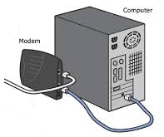
名詞解釋
數據終端設備DTE(Data Terminal Equipment)
數據通信設備DCE（Data Communication Equipment)
以電腦端(和數據機)為例：
  DTE：電腦
  DCE：數據機

Slide 9
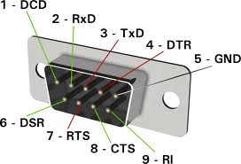
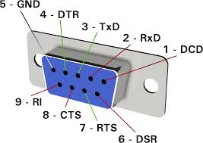
DB9
公 母

Slide 10
DB9 腳位
腳 位 | 簡 寫 | 意 義
Pin 1 | CD或簡寫DCD | 載波偵測 (Carrier Detect)
Pin 2 | RXD | 接收字元 (Receive)
Pin 3 | TXD | 傳送字元 (Transmit)
Pin 4 | DTR | 資料終端備妥 (Data Terminal Ready)
Pin 5 | GND | 地線 (Ground)
Pin 6 | DSR | 資料設備備妥 (Data Set Ready)
Pin 7 | RTS | 要求傳送 (Request to Send)
Pin 8 | CTS | 清除以傳送 (Clear To Send)
Pin 9 | RI | 響鈴偵測 (Ring Indicator)
所謂傳送、接收是從DTE裝置的觀點來說明，TXD、DTR和RTS訊號是由DTE產生的，RXD、DSR、CTS、DCD和RI訊號是由DCE產生的。

Slide 11
EIA-RS-232C對電器特性、邏輯電平和各種信號線功能都作了規定。
在TxD和RxD上：
    邏輯1(MARK)=-3V～-15V
    邏輯0(SPACE)=+3～＋15V
在RTS、CTS、DSR、DTR和DCD等控制線上：
    ON狀態＝+3V～+15V
    OFF狀態=-3V～-15V

Slide 12
DCD ：電腦←數據機 數據機通知電腦有載波被偵測。
RXD：電腦←數據機 接收資料。
TXD：電腦→數據機 傳送資料。
DTR：電腦→數據機 電腦告訴數據機，電腦端已準備好。
GND：電腦=數據機 地線。
DSR：電腦←數據機 數據機告訴電腦，數據機端已準備好。
RTS：電腦→數據機 電腦要求數據機將資料送入。
CTS：電腦←數據機 數據機通知電腦可送出資料。
RI：電腦←數據機 數據機通知電腦有電話進來。

Slide 13
詳細說明一(以電腦端為觀點)
(1) DCD ：此腳位是由DEC(數據機)控制，當傳送的訊號是載在載波訊號上面，數據機利用此腳位通知DTE電腦有載波被偵測到；而當載波被偵測到時才可保證是處於連線狀態。

Slide 14
詳細說明二(以電腦端為觀點)
(2) RXD：此腳位由DCE(如數據機)控制，DTE(如電腦)會接收資料進來。
(3) TXD：此腳位由DTE (如電腦)控制，會將資料(由DTE)傳送出去(至DCE，如數據機)。
註：在接收或接收的過程中，由於資料是以數位(Digit)型式傳送，所以可以看到RXD、TXD燈號上看到明滅交錯，此為0、1交替所產生的現象，也就是電位高低所產生的現象。

Slide 15
詳細說明三(以電腦端為觀點)
(4) DTR：此腳位由DTE(例如電腦)控制，用以通知DCE(例如數據機)可以進行傳輸。ON表示DTE(例如電腦)已準備就緒，DTE可以接收資料。
(5) GND：共同接地
(6) DSR：此腳位由DCE(例如Modem)控制，DCE (例如Modem)用此腳位的ON狀態通知DTE (例如電腦)，DCE一切準備就緒，DTE可以傳送資料過來。

Slide 16
詳細說明四(以電腦端為觀點)
(7)RTS(請求送入)：此腳位由DTE(例如電腦)控制，用以通知DCE(例如數據機)馬上傳輸資料至DTE(電腦)；而當DCE(例如數據機)收到此訊號後，便將資料傳送給DTE(電腦)電腦。
(8)CTS(允許送出) ：此腳位由DCE(例如數據機)控制，用以通知DTE(例如電腦)將資料傳輸至DCE(例如數據機)；而當DTE(電腦)收到此腳位之訊號後，便將準備送出之資料送至DCE(例如數據機)。

Slide 17
詳細說明五(以電腦端為觀點)
(9) RI：此腳位由DCE (數據機)控制，用以通知DTE(電腦)有電話進來，是否接聽則由DTE(電腦)決定。

Slide 18
備註
DSR、DTR(設備狀態信號)有時連到電源上，一通電就立即有效。這兩個設備狀態信號有效，只表示設備本身可用，並不代表可以開始進行通信了，能否開始進行通信要由控制信號(RTS、CTS)決定。

Slide 19
設定
序列通訊在軟體設定里需要做多項設定，最常見的設定包括鮑率（Baud Rate）、同位檢查（Parity Check）和停止位（Stop Bit）。
鮑率：是指從一裝置發到另一裝置的位元率，即每秒鐘多少位元bits per second (bit/s)。典型的鮑率是300, 1200, 2400, 9600, 115200, 19200等bit/s。一般通訊兩端裝置都要設為相同的鮑率，但有些裝置也可以設定為自動檢測鮑率。

Slide 20
起始位元及停止位元：當雙方準備要開始傳送資料時，發送端會在所送出的字元前後，分別加上低電位的起始位元及高電位的停止位元，接收端會依起始位元及停止位元的設定，確實地接收到字元。當加入了起始位元及停止位元，也才比較容易達到多字元的接收能力，起始位元固定為一個位元，而停止位元則有1、1.5、2個位元等多種選擇，只要通訊雙方協議通過即可。

Slide 21
將傳送字元依上述的說明組合起來之後，就形成了傳輸資料的格式如下：
起始位元+傳送字元+同位位元+停止位元
假設在傳輸時用了1個起始位元，傳送字元為八個位元，1個停止位元，不使用同位元檢查，則所傳輸的資料總共10個位元，所以此時最小的傳輸單元是以10位元為單位
若我們採用19200bps的傳輸速度，每一秒便可傳輸19200/10=1920(Bytes)的資料。

